Slide 2
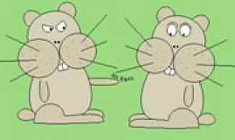
Egyszer egy pici pocakos pocok
pocakon pöckölt egy pici pocakos pockot,
mire a pocakon pöckölt
pici pocakos pocok
pocakon pöckölte
a pocakpöckölő
pici pocakos pocok
pici pocakját.

Slide 3
Az –o, -ó; -ö, -ő a szavakban

Slide 4
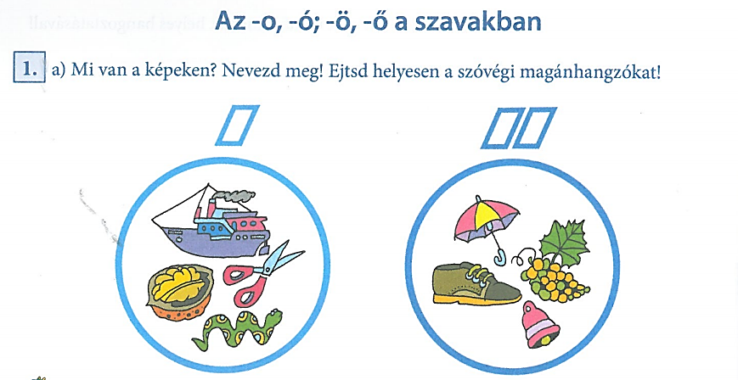
hajó
dió
olló
kígyó
esernyő
cipő
szőlő
csengő

Slide 6
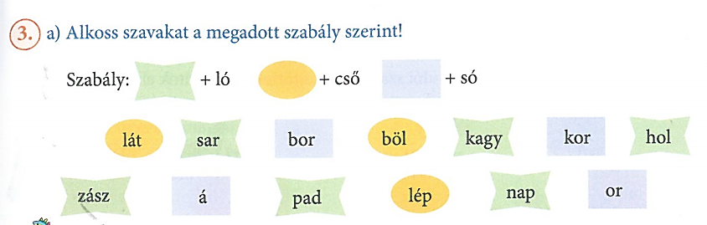
sarló
kagyló
holló
zászló
padló
napló
látcső
bölcső
lépcső
borsó
korsó
ásó
orsó

Slide 7
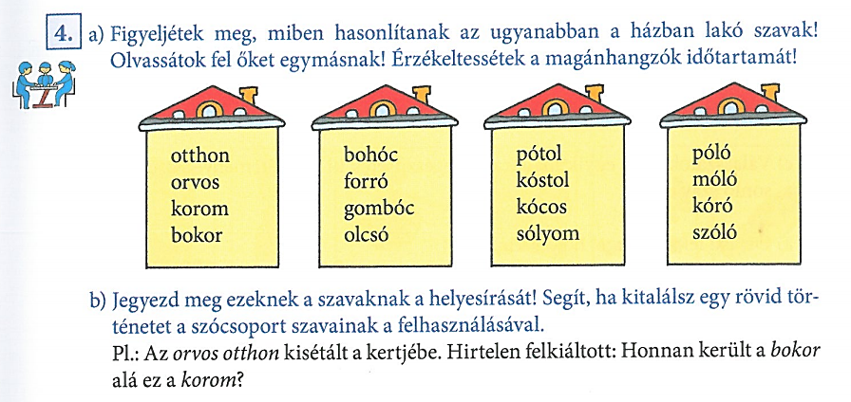
A bohóc forró gombócot vásárolt, mely nagyon olcsó volt.
A kócos sólyom bepótolta a kóstolót.
A szóló kóró a mólón pólót visel.

Slide 8
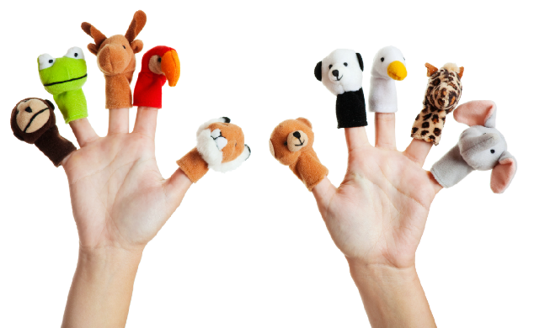

Slide 9
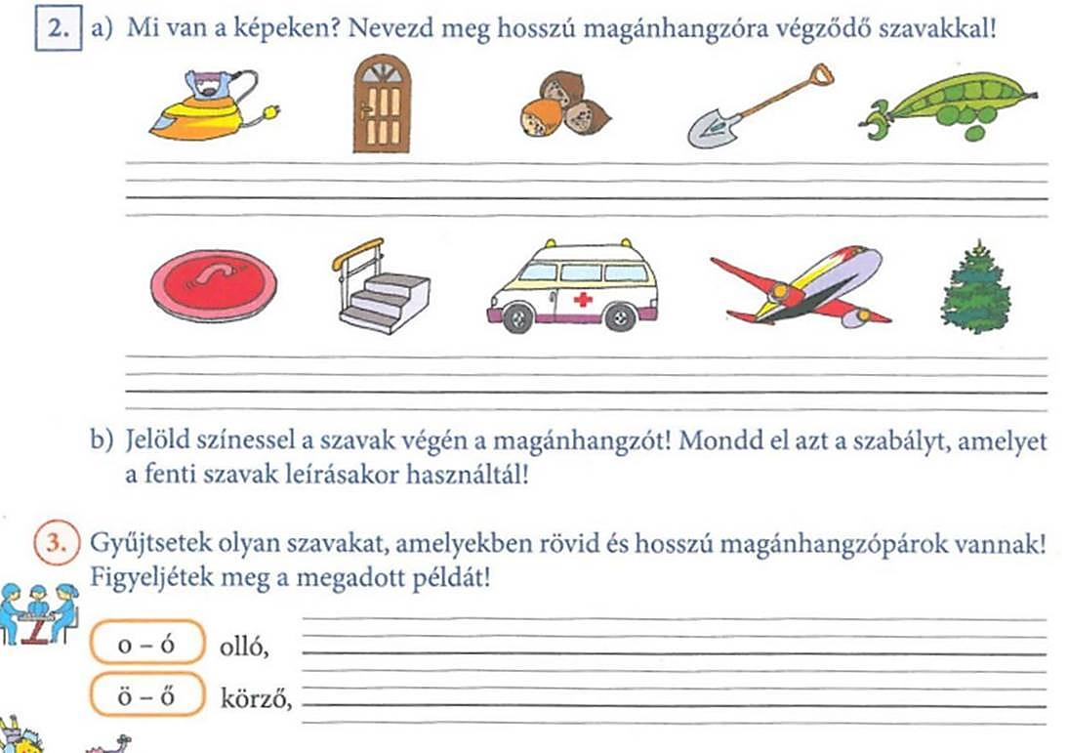
vasaló ajtó mogyoró ásó borsó
vasaló ajtó mogyoró ásó borsó
fedő lépcső mentő repülő fenyő
fedő lépcső mentő repülő fenyő

Slide 11
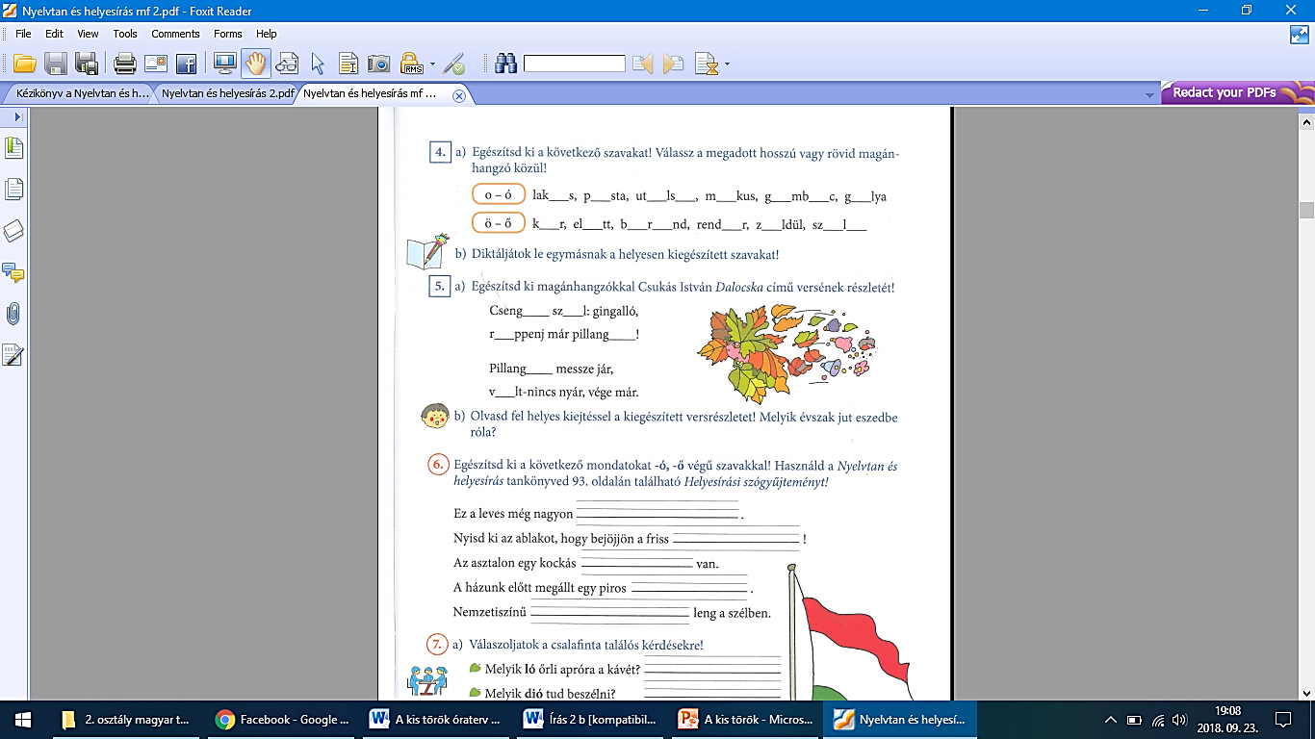
lakos
posta
utolsó
mókus
gombóc
gólya
kör
előtt
bőrönd
rendőr
zöldül
szőlő

Slide 12
ő ó
ö ó
ó
o

Slide 13
forró
levegő
terítő
autó
zászló

Slide 14
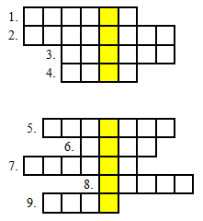
Fejtsd meg a keresztrejtvényt –o, -ó; -ö, -ő betűket tartalmazó szavak segítségével!
B Ö L C S Ő
1. Kisbabát ringat.
2. Az állatok királya.
3. Ott étkezünk délben.
4. Lábbeli.
5. Télen építed hóból.
6. Közlekedési eszköz.
7. Utazáshoz csomagolsz bele.
8. Ebből tanulunk.
9. Ravasz állat.
O R O S Z L Á N
E B É D L Ő
C I P Ő
H Ó E M B E R
A U T Ó
B Ő R Ö N D
K Ö N Y V
R Ó K A
szép munka
Megfejtés:_________________

Slide 15
Szép munka!

Slide 16
Értékelés
Piros (vezér): A mai óra azért tetszett, mert…
Kék (király): A mai órán megtanultam, hogy…
Citromsárga (bástya): A mai órán a csoport tagjai…
Narancssárga (huszár): A mai órán a tanító néni…
Lila (futó): A mai órán én…
Zöld (gyalog): A mai óra nem tetszett, mert…

